Slide 1
Обособленные обстоятельства. Выделительные знаки препинания при них.
урок в 8 классе

Slide 2
Цели
Вспомнить, что такое обстоятельство?
В каких случаях обособляются обстоятельства?

Slide 3
Год литературы в России
2015 год объявлен Годом литературы.
12 июня 2014 года Президент России Владимир Путин подписал Указ «О проведении в Российской Федерации Года литературы».
Основная цель проведения «тематического» года –
привлечение внимания общества к литературе и чтению.

Slide 4
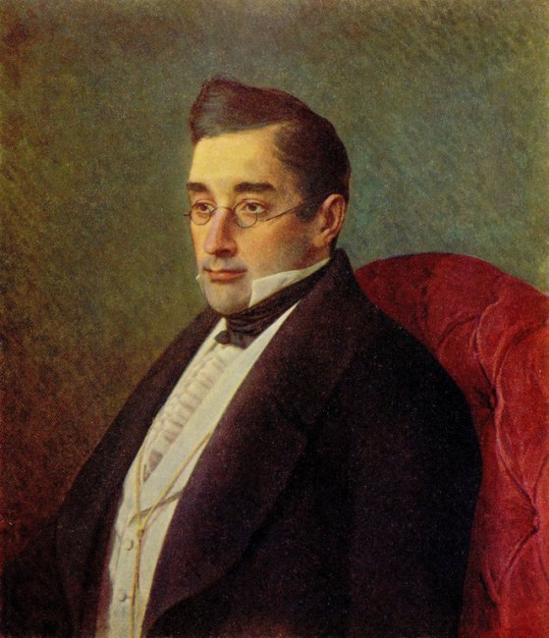
Наши юбиляры
220 лет со дня рождения писателя, дипломата Александра Сергеевича Грибоедова (1795—1829)

Slide 5
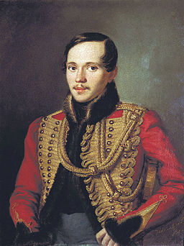
Наши юбиляры
200 лет со дня рождения русского поэта, прозаика, драматурга, художника Михаила Юрьевича Лермонтова

Slide 6
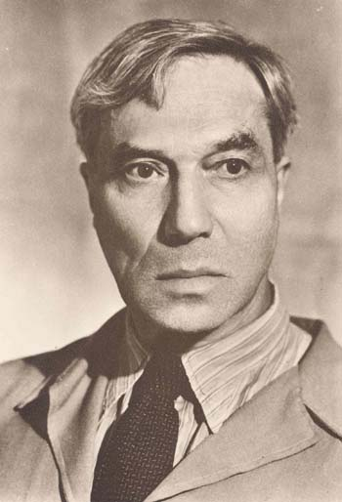
Наши юбиляры
125 лет со дня рождения поэта, прозаика и переводчика Б.Л. Пастернака (1890—1960)

Slide 7
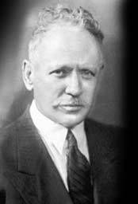
Наши юбиляры
110 лет со дня рождения писателя Михаила Александровича Шолохова (1905—1984)

Slide 8
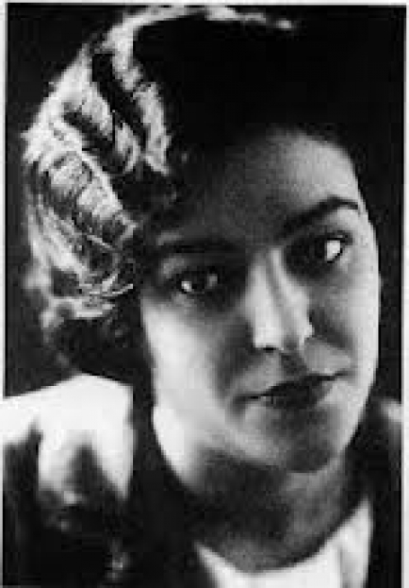
Наши юбиляры
100 лет со дня рождения поэтессы, переводчицы Вероники Михайловны Тушновой (1915-1965)

Slide 9
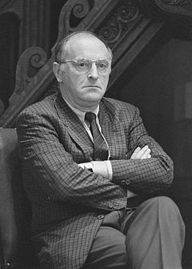
Наши юбиляры
75 лет со дня рождения поэта, драматурга, переводчика Иосифа Александровича Бродского (1940—1996)

Slide 10
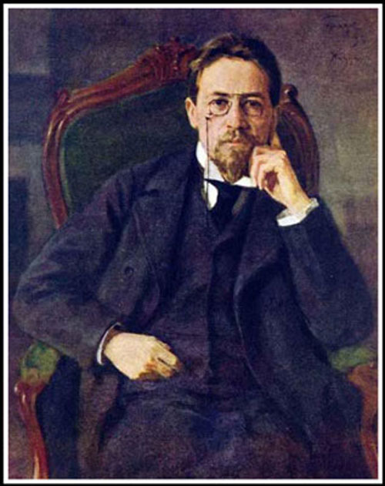
155 лет со дня рождения Антона Павловича Чехова
«…Чехов… один из лучших друзей России, друг умный, беспристрастный, правдивый, - друг, любящий её, сострадающий ей во всем, и Россия… долго не забудет его, долго будет учиться понимать жизнь по его писаниям…» М.Горький

Slide 11
Графически объясните знаки препинания в 1, 2 предложениях. Найдите третье лишнее.
I вариант
II вариант
Это был Егорушка, племянник Кузьмичова.
Его мамаша, родная сестра Кузьмичова, умолила своего брата взять с собою Егорушку.
Летит коршун над самой землей, плавно взмахивая крыльями, и вдруг останавливается в воздухе.
Дениска, прислушивавшийся к их разговору, встряхнул головой.
Стадо куропаток, испуганное бричкой, вспорхнуло и полетело к холмам.
Теснясь, эти холмы сливаются в возвышенность.

Slide 12
Проверь себя
Предложение с причастным оборотом
Предложение с деепричастием
1.Это был Егорушка, племянник Кузьмичова.
сущ., .
2.Его мамаша, родная сестра Кузьмичова, умолила своего брата взять с собою Егорушку.
сущ, ,…
3.Летит коршун над самой землей, плавно взмахивая крыльями, и вдруг останавливается в воздухе.
1.Дениска, прислушивавшийся к их разговору, встряхнул головой.
Сущ., | | ,…
2.Стадо куропаток, испуганное бричкой, вспорхнуло и полетело к холмам.
Сущ., | | ,…
3.Теснясь, эти холмы сливаются в возвышенность

Slide 13
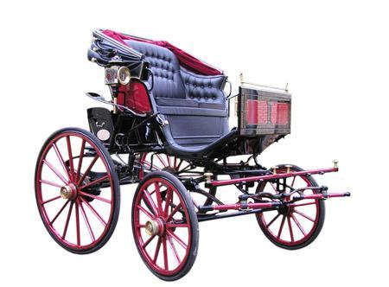
Словарная работа
Бричка –лёгкая повозка, иногда крытая.

Slide 14
деепричастие
деепричастный оборот
самостоятельная часть, которая обозначает добавочное действие при основном действии
отвечает на вопросы
что делая? что сделав? как?
деепричастие с зависимым от него словом

Slide 15
Верно или нет?
 | да | нет
1.Обстоятельство является второстепенным членом предложения
2.Обстоятельство отвечает на вопросы: какой? чей?
3.Обстоятельство обозначает признак действия и признак другого признака
4.Обстоятельство обычно зависит от сказуемого
5.Обстоятельство подчёркивается: точка, пунктир

Slide 16
Верно или нет?
 | да | нет
1.Обстоятельство является второстепенным членом предложения | +
2.Обстоятельство отвечает на вопросы: какой? чей? |  | -
3.Обстоятельство обозначает признак действия и признак другого признака | +
4.Обстоятельство обычно зависит от сказуемого | +
5.Обстоятельство подчёркивается: точка, пунктир | +

Slide 17
Что такое обстоятельство? При каких условиях обособляются обстоятельства?
второстепенный член предложения, который обозначает признак действия или другого признака.
отвечает на вопросы: где? когда? почему? как? и др.
обстоятельство обычно зависит от сказуемого.

Slide 18
Прочитайте материал на стр. 151 Сделайте пометки на полях:
«+» - если считаете, что это вам известно;
«-» - если считаете, что это противоречит тем знаниям, которые у вас есть;
«v» - если то, что прочитали, является новым;
«?» - если то, что прочитали, оказалось непонятным и требует разъяснений.

Slide 19
Какую новую информацию вы получили?
Всегда обособляются обстоятельства, выраженные
деепричастными оборотами;
одиночными деепричастиями
Не обособляются фразеологические обороты

Slide 20
Физминутка

Slide 21
Цифровой диктант. Выпишите номера предложений: 1 вариант с деепричастными оборотами, 2 вариант с одиночными деепричастиями(знаки препинания не расставлены)
Из дровяного склада купца Пичугина прыгая на трех ногах бежит собака.
Гм!.. Хорошо...— говорит Очумелов строго кашляя.
Он бежит за ней и подавшись туловищем вперед падает на землю и хватает собаку за задние лапы.
Я еще доберусь до тебя! — грозит ему Очумелов и запахиваясь продолжает свой путь по базарной площади.

Slide 22
Проверь себя 1 вариант 1,3 предложения 2 вариант 2,4 предложения
Из дровяного склада купца, прыгая на трех ногах, бежит собака.
Гм!.. Хорошо...— говорит Очумелов, строго кашляя.
Он бежит за ней и, подавшись туловищем вперед, падает на землю и хватает собаку за задние лапы.
Я еще доберусь до тебя! — грозит ему Очумелов и, запахиваясь, продолжает свой путь по базарной площади.

Slide 23
Соберите части в единое целое. Объясните смысл данных высказываний.
1. работать
2. бежать
3. сказать
4. сидеть
А не чувствуя под собой ног.
Б засучив рукава
В сложа руки
Г положа руку на сердце

Slide 24
Проверь себя
1Б работать засучив рукава
очень старательно, без перерывов выполнять какую-то работу
2А бежать не чувствуя под собой ног
очень быстро (бежать, идти)
3Гсказать положа руку на сердце
совершенно искренне
4В сидеть сложа руки
бездельничать

Slide 25
Объясните, в каких предложениях нужно обособлять и почему?
обособляются
не обособляются
Отец засучив рукава начал мыть руки.
Отец, |засучив рукава|, начал мыть руки.(добавочное действие при основном действии)
Мы работали засучив рукава.
Мы работали засучив рукава.(= очень старательно)

Slide 26
Озаглавьте. Графически выделите обособленные обстоятельства.
Предчувствуя неприятную встречу ворча и оглядываясь Каштанка вошла в маленькую комнату с грязными обоями и в страхе попятилась назад. Пригнув к земле шею и голову растопырив крылья и шипя прямо на неё шёл серый гусь. Несколько в стороне от него, на матрасике, лежал белый кот; увидев Каштанку он вскочил выгнул спину в дугу задрал хвост взъерошил шерсть и тоже зашипел. Собака испугалась не на шутку но не желая выдавать своего страха громко залаяла и бросилась к коту. Кот ещё сильнее выгнул спину зашипел и ударил Каштанку лапой по голове. Каштанка отскочила присела на все четыре лапы и протягивая к коту морду залилась громким лаем.

Slide 27
Неприятная встреча
|Предчувствуя неприятную встречу|, ворча и оглядываясь, Каштанка вошла в маленькую комнату с грязными обоями и в страхе попятилась назад. |Пригнув к земле шею и голову|, |растопырив крылья| и шипя, прямо на неё шёл серый гусь. Несколько в стороне от него, на матрасике, лежал белый кот; |увидев Каштанку|, он вскочил, выгнул спину в дугу, задрал хвост, взъерошил шерсть и тоже зашипел. Собака испугалась не на шутку, но, |не желая выдавать своего страха|, громко залаяла и бросилась к коту. Кот ещё сильнее выгнул, зашипел и ударил Каштанку лапой по голове. Каштанка отскочила, присела на все четыре лапы и, |протягивая к коту морду|, залилась громким лаем.

Slide 28
Вывод:
При каких условиях обособляются обстоятельства?
Приведите примеры

Slide 29
синквейн
Урок
интересный, полезный
думаю, рассуждаю, читаю
На уроке нужно трудиться
Понимание

Slide 30
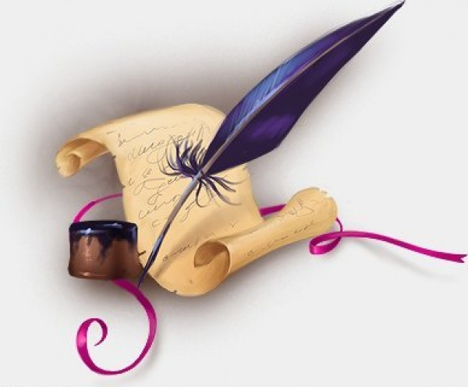
Высказывание А.П.Чехова:
Чем выше человек по умственному и нравственному развитию, тем он свободнее, тем большее удовольствие доставляет ему жизнь.

